Slide 1
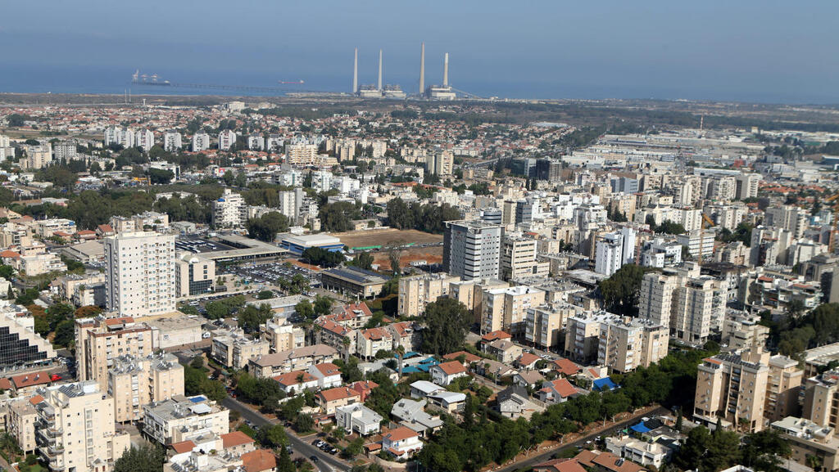
חנקין התחייב לייבש את כל הביצות שבאדמות אלה והוחלט שהכסף עבור הקרקעות וגם שטרי הבעלות על הקרקע
עיר האורות

Slide 2
חנקין התחייב לייבש את כל הביצות שבאדמות אלה והוחלט שהכסף עבור הקרקעות וגם שטרי הבעלות על הקרקע
עיר האורות

